Slide 1



Мастер-класс
«Методы и приемы для развития речевых умений»
Татьяна Вячеславовна АДАШКЕВИЧ,
учитель высшей категории
СШ № 4 г. Новогрудка
имени П. А. Мазуры

Slide 2




УЧИТЕЛЬ

Slide 3


РОДИТЕЛИ

Slide 4




ВОСПИТАТЕЛЬ

Slide 5




Какими вы хотели бы видеть
выпускников детского сада
на пороге школы?
УЧИТЕЛЬ
РОДИТЕЛИ
ВОСПИТАТЕЛЬ

Slide 6

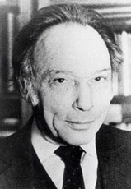
«Быть готовым к школе — не значит УМЕТЬ читать, писать
и считать.
Быть готовым к школе — значит быть готовым всему этому НАУЧИТЬСЯ».
Л. А. Венгер

Slide 7




Slide 8


ПРЕЕМСТВЕННОСТЬ —
Это непрерывный процесс воспитания и обучения ребенка, имеющий общие и специфические цели для каждого возрастного периода.
Это связь между различными ступенями развития, сущность которой состоит в сохранении определенных элементов целого или отдельных характеристик при переходе к новому состоянию.
Это последовательный переход от одной ступени образования
к другой, выражающийся в сохранении и постепенном изменении содержания, форм, методов, технологий обучения
и воспитания.

Slide 9
ПРЕЕМСТВЕННОСТЬ —
Это последовательный переход от одной ступени образования
к другой, выражающийся в сохранении и постепенном изменении содержания, форм, методов, технологий обучения
и воспитания.

Slide 10






РЕЧЬ

Slide 11

«Умен ты или глуп,
Велик ты или мал,
Не знаем мы, пока
Ты слово не сказал!»
Саади Ширази

Slide 12
Мастер-класс
«Методы и приемы для развития речевых умений»

Slide 13
создать условия для актуализации
и расширения знаний участников
о разнообразии методов и приемов развития речевых умений у детей дошкольного
и младшего школьного возраста;
Задачи:
содействовать формированию у участников практических навыков применения различных методов и приемов развития речи в работе
с дошкольниками и младшими школьниками;
способствовать обмену опытом по использованию эффективных методов
и приемов развития речевых умений у детей младшего школьного возраста.

Slide 14

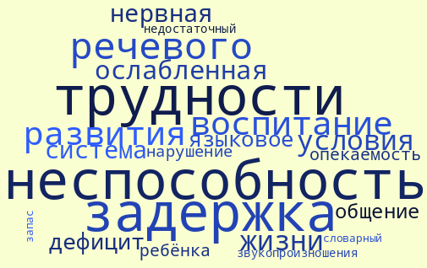

Почему речь современных детей
бывает недостаточно развитой?

Slide 15

Почему речь современных детей
бывает недостаточно развитой?
Воспитание и условия жизни;
дефицит языкового общения;
чрезмерная опека ребенка в семье;
нарушение звукопроизношения;
недостаточный словарный запас;
ослабленная нервная система;
задержка речевого развития.

Slide 16

Методы и приемы
развития речи

Slide 17
Методы и приемы
развития речи
НАГЛЯДНЫЕ
СЛОВЕСНЫЕ
ИГРОВЫЕ
демонстрация иллюстраций, картин;
мнемотехника;
наглядное моделирование;
пиктограммы.
чтение и рассказывание сказок;
работа с пословицами, фразеологизмами;
заучивание чистоговорок, скороговорок;
пересказ;
игры со словами;
речевые упражнения;
фонетическая зарядка.
сюрпризный момент;
инсценировки;
драматизация;
дидактические игры;
пальчиковые игры.

Slide 18

— Ребенок не может запомнить стихи, путается в строчках, переставляет слова.

Slide 19
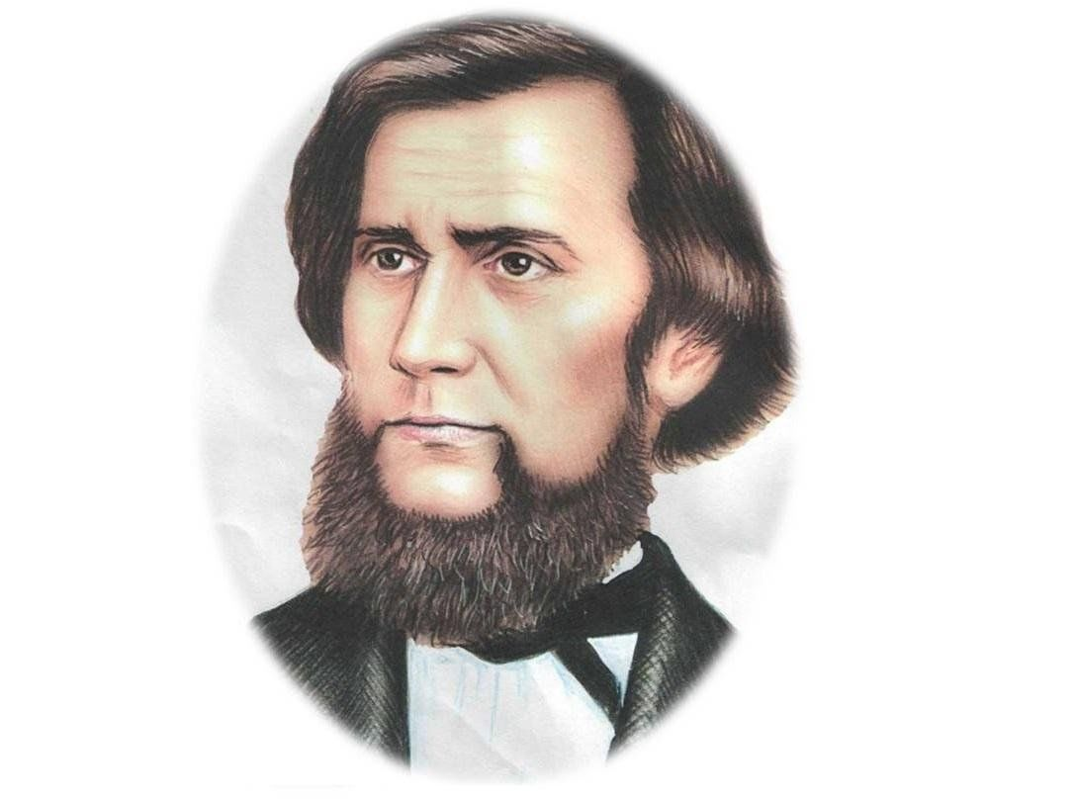
«Учите ребенка каким-нибудь неизвестным ему словам — он будет долго и напрасно мучиться, но свяжите двадцать таких слов
с картинками, и он их усвоит на лету».
К. Д. Ушинский

Slide 20

МНЕМОТЕХНИКА
(с греч. — искусство запоминания)
Это система приемов, обеспечивающих успешное освоение детьми знаний
об особенностях объектов природы,
об окружающем мире, эффективное запоминание рассказа, сохранение
и воспроизведение информации, развитие речи.

Slide 21
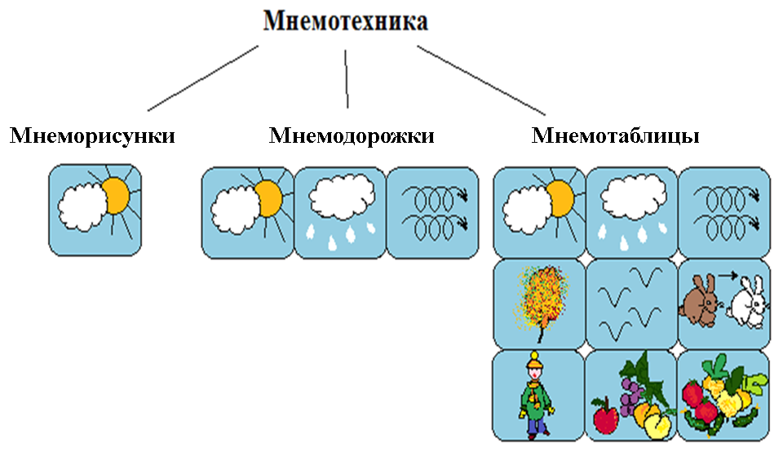
Структура мнемотехники

Slide 22


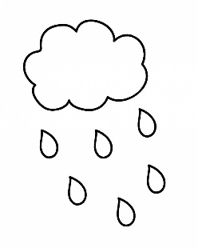
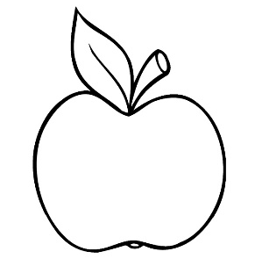
Мнеморисунок — это графическое или частично графическое изображение предмета, явления природы, персонажа сказки и т. д.

Slide 23
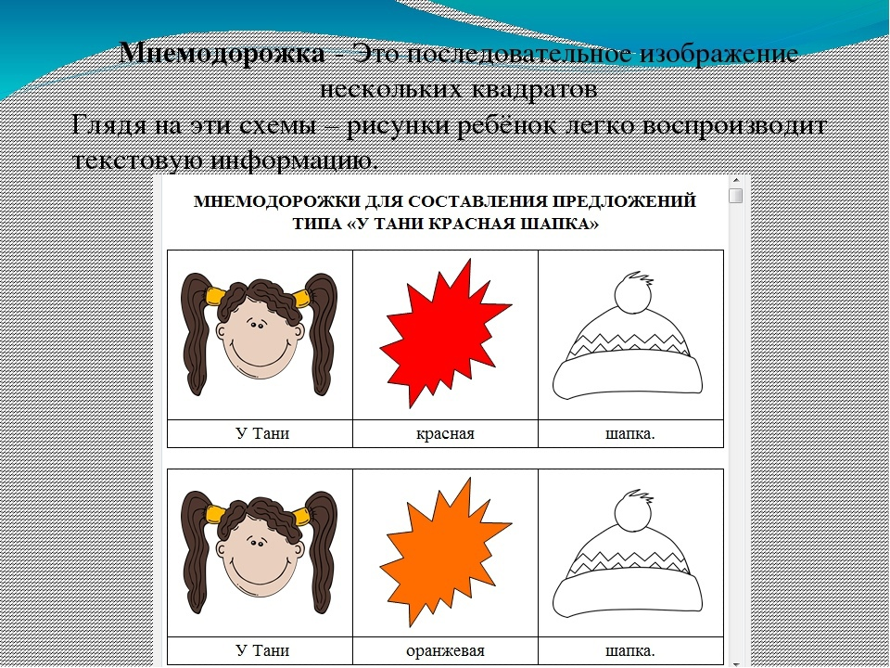
Мнемодорожка — полоска, на которой последовательно изображены несколько мнемо-рисунков; последовательность образов.

Slide 24
Мнемодорожка — полоска, на которой последовательно изображены несколько мнемо-рисунков; последовательность образов.
У девочки красная шапка.

Slide 25
Мнемодорожка — полоска, на которой последовательно изображены несколько мнемо-рисунков; последовательность образов.
У девочки красная шапка.
У девочки оранжевая шапка.

Slide 26
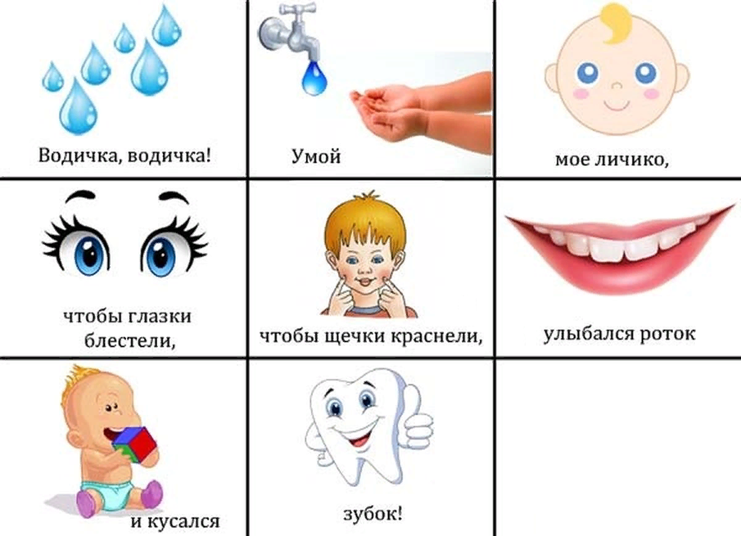
Мнемотаблица — это схема,
в которой заложена определенная информация; таблица с симво-лами-заместителями: предмет-ными картинками, силуэтами, геометрическими фигурами.
На каждое слово или слово-сочетание подбирается изобра-жение. Глядя на рисунки-схемы, ребенок легко воспроизводит текстовую информацию.

Slide 27
Последовательность работы
с мнемотаблицами
1-й этап: рассматривание таблицы и разбор того, что на ней изображено;
2-й этап: осуществляется перекодирование информации,
т. е. преобразование абстрактных символов или слов
в образы;
3-й этап: после перекодирования осуществляется пересказ сказки, рассказ по заданной теме или чтение стихотворения с опорой на символы (образы), т. е. происходит обработка информации для запоминания.

Slide 28
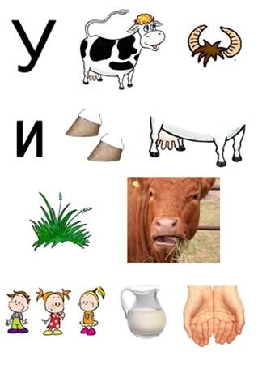

Slide 29
У коровы есть рога
И копыта на ногах.
Травушку она жует,
Деткам молочко дает.

Slide 31
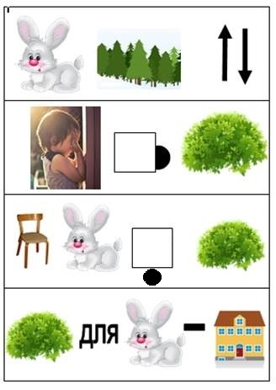

Slide 32
Зайчик по лесу прыг-скок,
Спрятался он за кусток.
Сидит зайка под кустом,
Куст для зайца — это дом.

Slide 33
Составление описательного рассказа

Slide 34

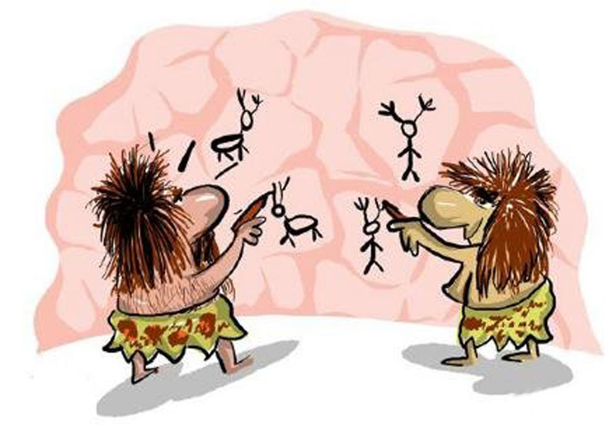
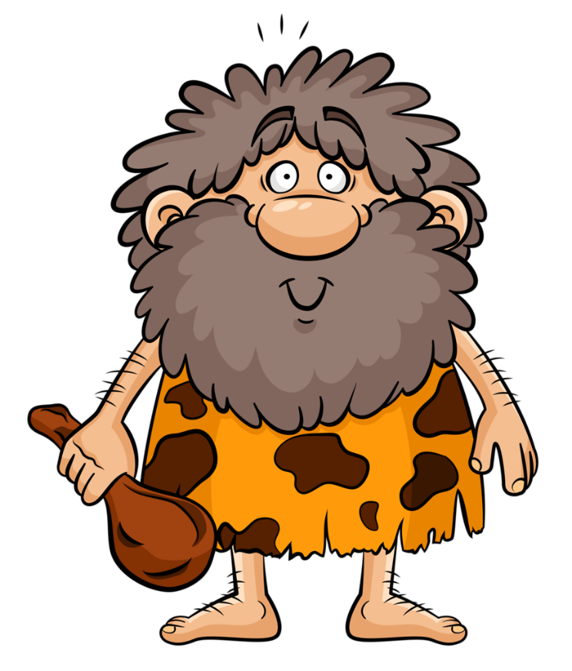

Slide 35
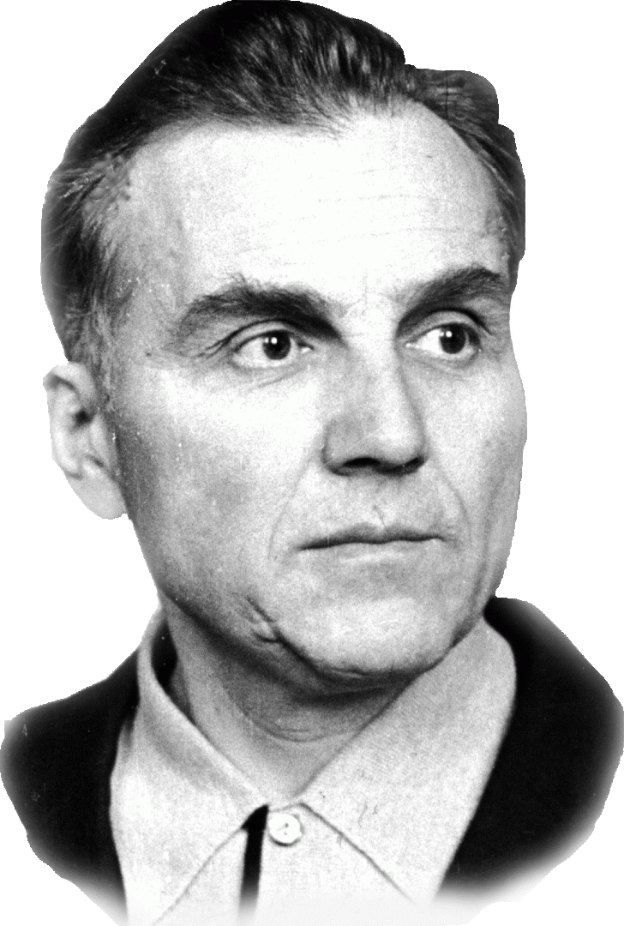

«Ум ребёнка находится на кончиках пальцев».
В. А. Сухомлинский

Slide 36
Пальчиковые игры

Slide 37


Традиционные
Нетрадиционные
*пальчиковая гимнастика с речевым сопровождением и без;
*самомассаж (поглаживание, разминание);
*игры-конструкторы, мозаика, шнуровка, игры с вкладышами и т. д.;
*кукольные театры: пальчиковый, перчаточный, театр теней;
*игры с бумагой, песком, водой, крупами;
*лепка из глины, теста, пластилина;
*игры на развитие тактильных ощущений.
*Самомассаж кистей и пальцев рук грецкими орехами, карандашами, массажными щетками, воздушными шарами;
*пальчиковые игры с использова-нием разнообразного материала: бросового, природного, хозяйст-венно-бытового;
*массаж с помощью мячика Су-джок, аппликатора Кузнецова.

Slide 38




Пальчиковые игры
Осенние листья
Раз, два, три, четыре, пять —
Будем листья собирать.
Листья березы,
Листья рябины,
Листики тополя,
Листья осины,
Листики дуба мы соберем,
Маме осенний букет отнесем.
Фрукты
Будем мы варить компот.
Фруктов нужно много. Вот.
Будем яблоки крошить,
Грушу будем мы рубить.
Отожмем лимонный сок,
Слив положим и песок.
Варим, варим мы компот.

Slide 39

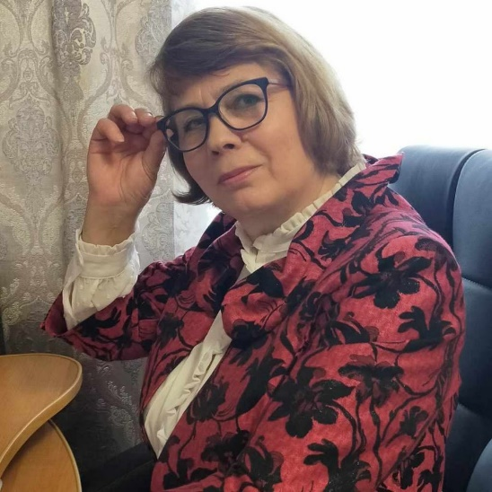
Алябьева Елена Алексеевна

Slide 40
Водичка, водичка!

Slide 41

«Без игры нет и не может быть полноценного умственного развития…»
В. А. Сухомлинский

Slide 42




Дидактические игры
Считалки
Скороговорки
Чистоговорки
Пословицы и поговорки
Веселые стихи
Речевые
физкультминутки

Slide 43




Игра
«Расскажи сказку по-другому»
Сказка «Колобок» от лица тропинки,
проходящей рядом с домом:
«Я — тропинка извилистая. Недалеко от меня дом стоит красивый. Слышу я, что как-то раз Дед Бабке говорит: “Бабка, испеки колобок”. Долго не было Бабки, смотрю — она к окну подошла и положила колобок, чтобы он остыл немножко. Колобок лежал, лежал, а потом упал на меня и покатился. Он был тепленький, мягкий, кругленький. Катится, катится,
а навстречу ему зайчик…

Slide 44



Упражнения с переносом логического ударения
Шесть мышат в камышах шуршат?
Шесть мышат в камышах шуршат.
Шесть мышат в камышах шуршат?
Шесть мышат в камышах шуршат.

Slide 45
Игра «Объяснялки»
Найти и описать сходства между двумя предметами (объектами).
Половник и отвертка: оба являются металлическими предметами, с их помощью можно что-то доставать (жидкость — из кастрюли,
шуруп — из стены), у обоих есть ручка.

Slide 46
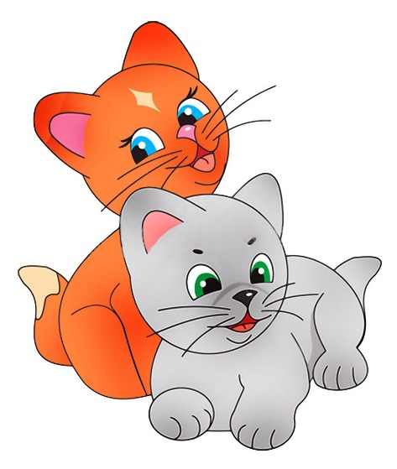
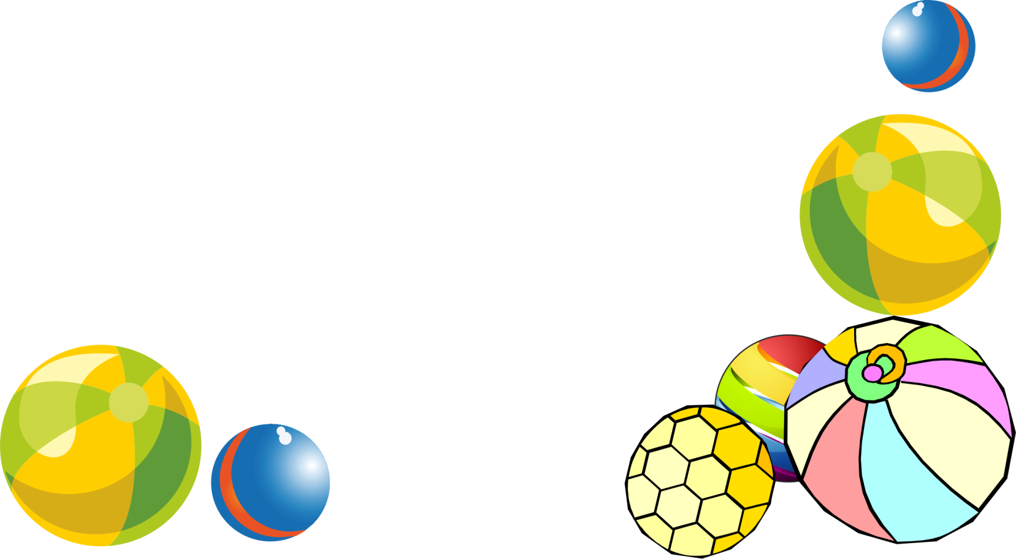


Игра «Доскажи словечко»
Посмотрите-ка, ребята, ведь играют тут…
котята
Вот пустилось что-то вскачь. Посмотрели — это…
мяч
Очень чисто вымыт пол, на него поставим…
стол

Slide 47
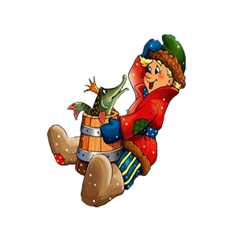
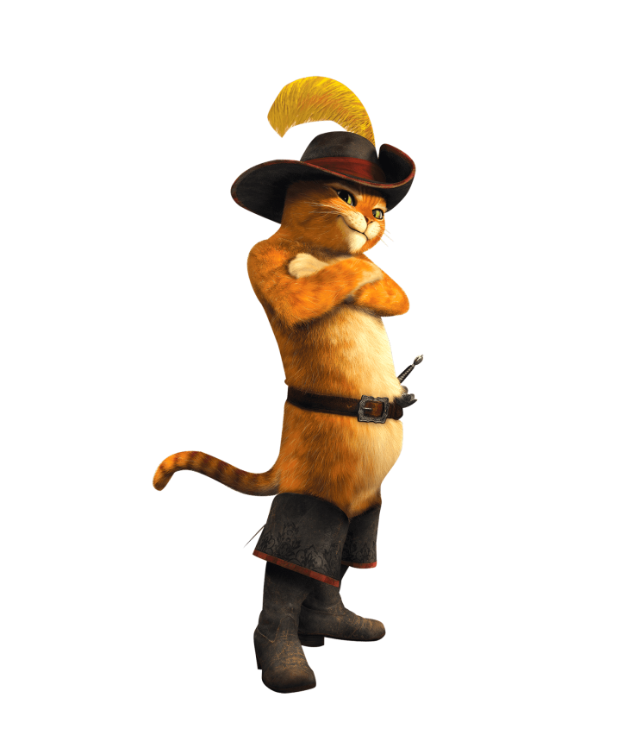
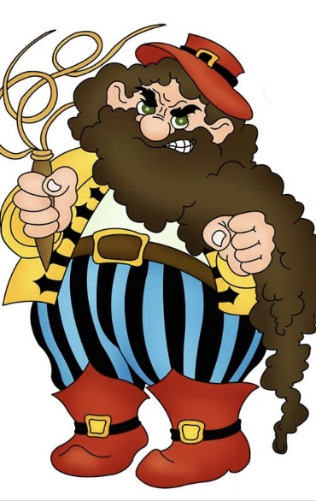
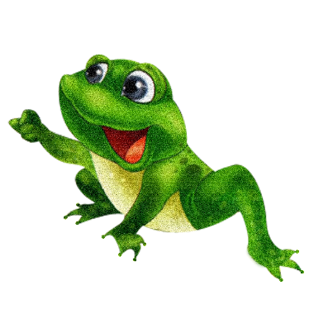
Игра «Доскажи словечко»
Стрела у Ивана упала в болото и в лапы попала она…
Лягушки
Коли есть печка, не нужен диван, щукой командует в сказке…
Емеля
В Людоедах знает толк, съест, как мышь, любого…
Кот в сапогах
Плетью бьет всех, кто шалит, мучит кукол…
Карабас

Slide 48




Синквейн
Школа
Любимая, родная
Обучает, заботится, объединяет
Школа — к мудрости ступенька.
Знания
Дружба
Верная, крепкая
Помогает, доверяет, понимает
Дружба верная не кончается.
Поддержка
Бабочка
Красочная, хрупкая
Летает, порхает, радует
Рождается из кокона гусеницы.
Насекомое

Slide 49

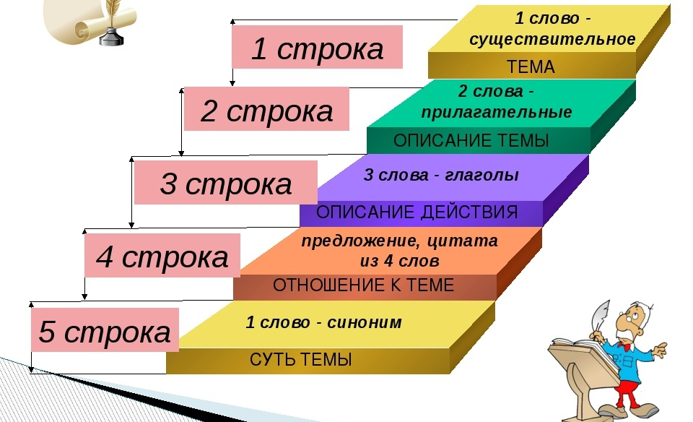

.

Slide 50
Синквейн
Учитель
Родитель
Воспитатель

Slide 51





Рефлексия
Засучив рукава
Не в своей тарелке
Как рыба в воде
Клевала носом
До седьмого пота
Тише воды, ниже травы
Била баклуши
Витала в облаках
Не покладая рук

Slide 52
создать условия для актуализации
и расширения знаний участников
о разнообразии методов и приемов развития речевых умений у детей дошкольного
и младшего школьного возраста;
Задачи:
содействовать формированию у участников практических навыков применения различных методов и приемов развития речи в работе
с дошкольниками и младшими школьниками;
способствовать обмену опытом по использованию эффективных методов
и приемов развития речевых умений у детей младшего школьного возраста.

Slide 53

«Естественный путь усвоения языка — это развитие речи. Речь — канал развития интеллекта. Чем раньше будет усвоен язык, тем легче и полнее будут усваиваться знания».
Н. И. Жикалкин

